Slide 1

Десктопный проигрыватель с SVG-интерфейсом «AuddioPlayer»
Выполнили: Алифанов Даниил, Гущин Кирилл, Иматшоев Руслан

Slide 2

Цель и актуальность
Цель: Разработать минималистичный десктопный аудиоплеер с оригинальным интерфейсом на SVG, прозрачным окном без рамок и основными функциями управления музыкой
Актуальность:
- Рост популярности кастомизации рабочего стола и виджетов
- Потребность в лёгком плеере, который не занимает много места и не отвлекает
- Отсутствие готовых решений с полностью векторным интерфейсом и возможностью масштабирования

Slide 3
Задачи проекта
1. Спроектировать прозрачное frameless-окно с возможностью перетаскивания
2. Интегрировать SVG-разметку в приложение через веб-движок
3. Настроить двустороннюю связь Python и JavaScript (QWebChannel)
4. Реализовать логику воспроизведения аудиофайлов (плейлист, управление, таймер)
5. Добавить масштабирование интерфейса и перетаскивание окна
6. Провести тестирование на целевых платформах

Slide 4
Функциональные требования
1. Воспроизведение форматов: .mp3, .wav, .ogg, .m4a, .flac
2. Выбор нескольких файлов через диалог для создания плейлиста
3. Управление: Play/Pause, Stop, перемотка ±5 секунд, следующий трек
4. Автоматический переход к следующему треку по окончании текущего
5. Отображение имени файла и таймера (ММ:СС / ММ:СС)
6. Масштабирование окна кнопками «+» / «–» (от 1.0× до любого значения)
7. Перетаскивание окна за специально обозначенные области.
8. Отладочный режим (подсветка активных элементов и вывод логов)

Slide 5
Нефункциональные требования
1. Кроссплатформенность: Windows, macOS, Linux.
2. Прозрачное окно без стандартных рамок, всегда поверх остальных окон.
3. Отзывчивость: интерфейс не должен зависать при выполнении операций с файлами или воспроизведении.
4. Расширяемость: добавление новых элементов интерфейса не требует изменения кода (достаточно правки SVG).
5. Удобство: все элементы управления интуитивно понятны, не требуют обучения.

Slide 6
Используемые технологии
Python 3.6+
PyQt6
QtWebEngineView
QWebChannel
QMediaPlayer + QAudioOutput
SVG + CSS + JavaScript

Slide 7
Анализ аналогов
Критерий | AIMP | FooBar2000 | Наш плеер
Прозрачность окна | Частичная (скины) | Нет (только стандартное окно) | Полная (WA_TranslucentBackground)
Интерфейс на SVG | Нет (растровые скины) | Нет (элементы управления через стандартные контролы) | Да
Кроссплатформенность | Windows | Windows, macOS, Linux | Windows, macOS, Linux
Открытый исходный код | Нет | Да | Да
Лёгкость кастомизации | Средняя (требует знания формата скинов) | Средняя (через панели и плагины) | Максимальная (редактирование одного SVG-файла)

Slide 8
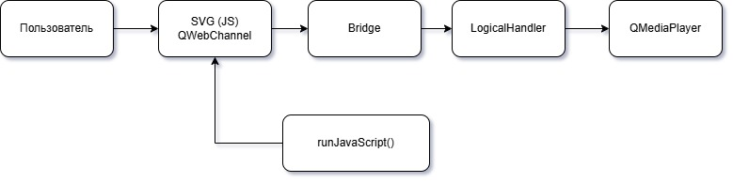
Архитектура приложения
клик по SVG-элементу генерирует JSON, который передаётся в Python, вызывается нужный метод логики, затем Python обновляет интерфейс, выполняя JavaScript-код

Slide 9

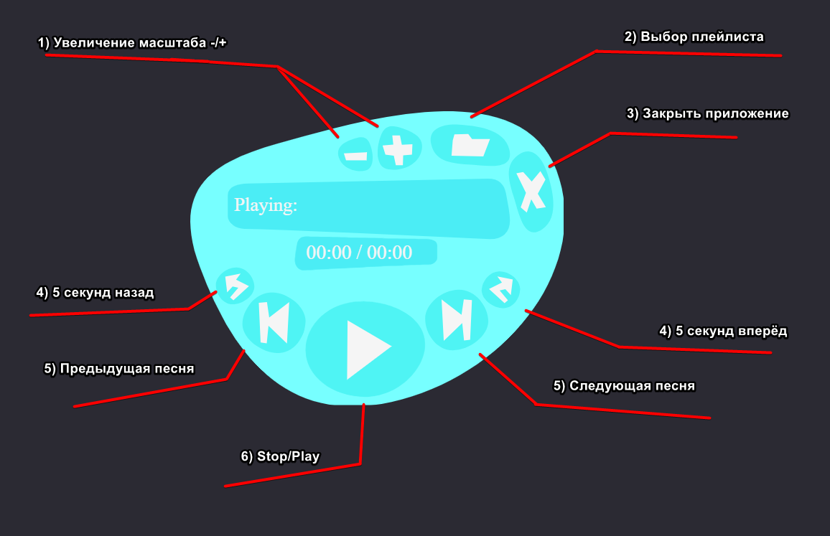

Slide 10
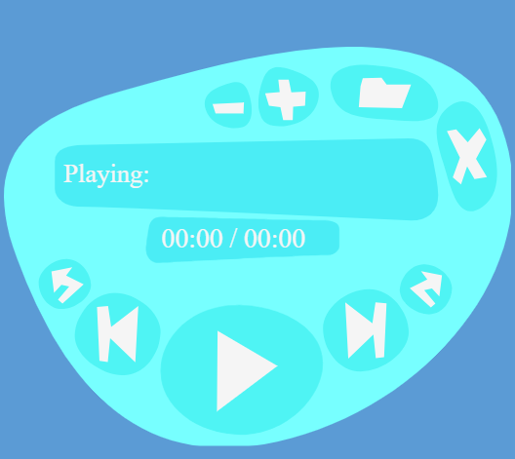
Тестирование
Запуск приложения
Тест-кейс | Проверка
1) Запуск приложения | Окно отображается поверх всех окон, прозрачный фон – Успешно
2) Выбор нескольких аудиофайлов | Плейлист заполнен, начинается воспроизведение первого трека
3) Play/Pause | Кнопка меняет состояние, музыка ставится на паузу/продолжается
4) Перемотка ±5 сек | Позиция изменяется в пределах длительности
5) Автопереход на следующий трек | По окончании трека загружается следующий
6) Масштабирование (+) / (–) | Размер окна и SVG изменяются, масштаб не меньше 1.0
7) Воспроизведение форматов .ogg, .m4a, .wav | Воспроизведение разных форматов

Slide 11
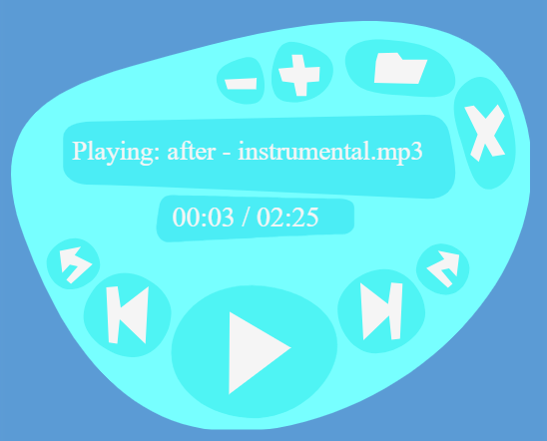
Тестирование
Выбор нескольких аудиофайлов
Тест-кейс | Проверка
1) Запуск приложения | Окно отображается поверх всех окон, прозрачный фон – Успешно
2) Выбор нескольких аудиофайлов | Плейлист заполнен, начинается воспроизведение первого трека - Успешно
3) Play/Pause | Кнопка меняет состояние, музыка ставится на паузу/продолжается
4) Перемотка ±5 сек | Позиция изменяется в пределах длительности
5) Автопереход на следующий трек | По окончании трека загружается следующий
6) Масштабирование (+) / (–) | Размер окна и SVG изменяются, масштаб не меньше 1.0
7) Воспроизведение форматов .ogg, .m4a, .wav | Воспроизведение разных форматов

Slide 12
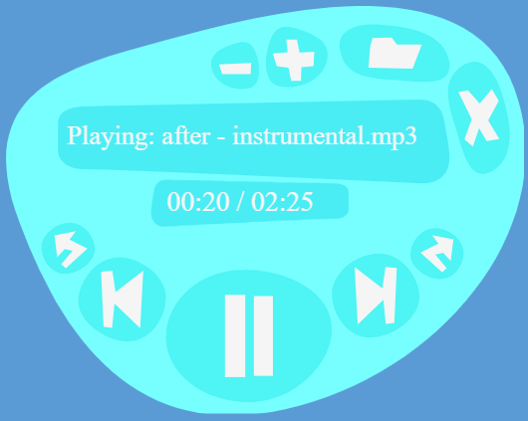
Тестирование
Play/Pause
Тест-кейс | Проверка
1) Запуск приложения | Окно отображается поверх всех окон, прозрачный фон – Успешно
2) Выбор нескольких аудиофайлов | Плейлист заполнен, начинается воспроизведение первого трека - Успешно
3) Play/Pause | Кнопка меняет состояние, музыка ставится на паузу/продолжается - Успешно
4) Перемотка ±5 сек | Позиция изменяется в пределах длительности
5) Автопереход на следующий трек | По окончании трека загружается следующий
6) Масштабирование (+) / (–) | Размер окна и SVG изменяются, масштаб не меньше 1.0
7) Воспроизведение форматов .ogg, .m4a, .wav | Воспроизведение разных форматов

Slide 13
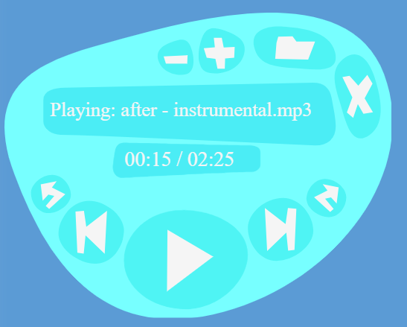
Тестирование
Перемотка +-5 сек
Тест-кейс | Проверка
1) Запуск приложения | Окно отображается поверх всех окон, прозрачный фон – Успешно
2) Выбор нескольких аудиофайлов | Плейлист заполнен, начинается воспроизведение первого трека - Успешно
3) Play/Pause | Кнопка меняет состояние, музыка ставится на паузу/продолжается - Успешно
4) Перемотка ±5 сек | Позиция изменяется в пределах длительности - Успешно
5) Автопереход на следующий трек | По окончании трека загружается следующий
6) Масштабирование (+) / (–) | Размер окна и SVG изменяются, масштаб не меньше 1.0
7) Воспроизведение форматов .ogg, .m4a, .wav | Воспроизведение разных форматов

Slide 14
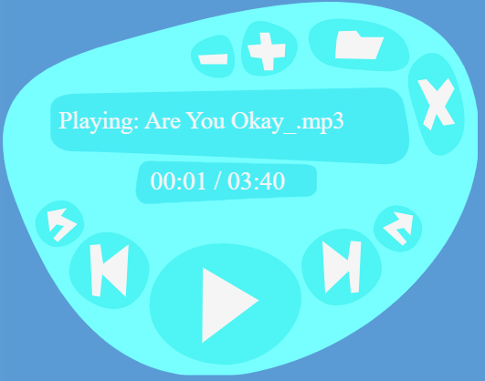
Тестирование
Автопереход на следующий трек
Тест-кейс | Проверка
1) Запуск приложения | Окно отображается поверх всех окон, прозрачный фон – Успешно
2) Выбор нескольких аудиофайлов | Плейлист заполнен, начинается воспроизведение первого трека - Успешно
3) Play/Pause | Кнопка меняет состояние, музыка ставится на паузу/продолжается - Успешно
4) Перемотка ±5 сек | Позиция изменяется в пределах длительности - Успешно
5) Автопереход на следующий трек | По окончании трека загружается следующий - Успешно
6) Масштабирование (+) / (–) | Размер окна и SVG изменяются, масштаб не меньше 1.0
7) Воспроизведение форматов .ogg, .m4a, .wav | Воспроизведение разных форматов

Slide 15
Тестирование
Автопереход на следующий трек
Тест-кейс | Проверка
1) Запуск приложения | Окно отображается поверх всех окон, прозрачный фон – Успешно
2) Выбор нескольких аудиофайлов | Плейлист заполнен, начинается воспроизведение первого трека – Успешно
3) Play/Pause | Кнопка меняет состояние, музыка ставится на паузу/продолжается - Успешно
4) Перемотка ±5 сек | Позиция изменяется в пределах длительности - Успешно
5) Автопереход на следующий трек | По окончании трека загружается следующий - Успешно
6) Масштабирование (+) / (–) | Размер окна и SVG изменяются, масштаб не меньше 1.0
7) Воспроизведение форматов .ogg, .m4a, .wav | Воспроизведение разных форматов

Slide 16
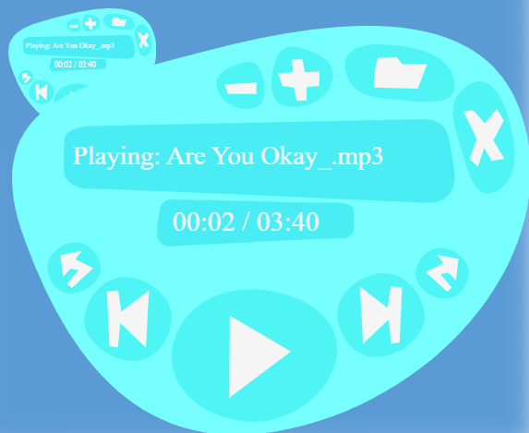
Тестирование
Масштабирование + -
Тест-кейс | Проверка
1) Запуск приложения | Окно отображается поверх всех окон, прозрачный фон – Успешно
2) Выбор нескольких аудиофайлов | Плейлист заполнен, начинается воспроизведение первого трека - Успешно
3) Play/Pause | Кнопка меняет состояние, музыка ставится на паузу/продолжается - Успешно
4) Перемотка ±5 сек | Позиция изменяется в пределах длительности - Успешно
5) Автопереход на следующий трек | По окончании трека загружается следующий - Успешно
6) Масштабирование (+) / (–) | Размер окна и SVG изменяются, масштаб не меньше 1.0 - Успешно
7) Воспроизведение форматов .ogg, .m4a, .wav | Воспроизведение разных форматов

Slide 17
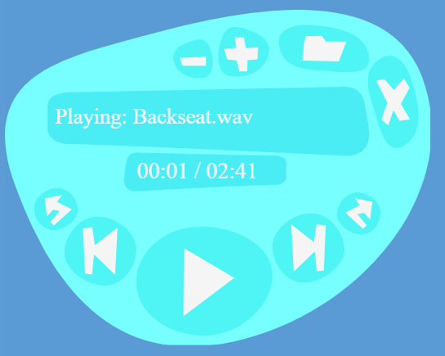
Тестирование
Формат wav
Тест-кейс | Проверка
1) Запуск приложения | Окно отображается поверх всех окон, прозрачный фон – Успешно
2) Выбор нескольких аудиофайлов | Плейлист заполнен, начинается воспроизведение первого трека - Успешно
3) Play/Pause | Кнопка меняет состояние, музыка ставится на паузу/продолжается - Успешно
4) Перемотка ±5 сек | Позиция изменяется в пределах длительности - Успешно
5) Автопереход на следующий трек | По окончании трека загружается следующий - Успешно
6) Масштабирование (+) / (–) | Размер окна и SVG изменяются, масштаб не меньше 1.0 - Успешно
7) Воспроизведение форматов .ogg, .m4a, .wav | Воспроизведение разных форматов

Slide 18
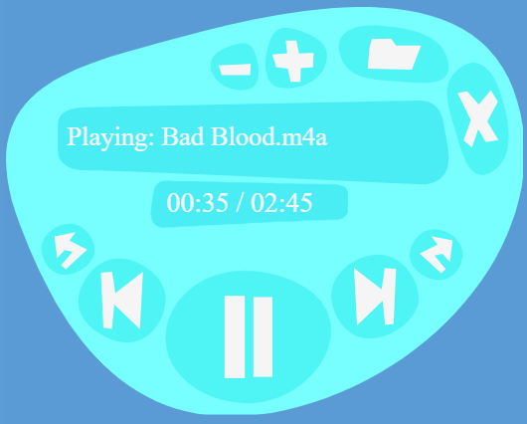
Тестирование
Формат m4a
Тест-кейс | Проверка
1) Запуск приложения | Окно отображается поверх всех окон, прозрачный фон – Успешно
2) Выбор нескольких аудиофайлов | Плейлист заполнен, начинается воспроизведение первого трека - Успешно
3) Play/Pause | Кнопка меняет состояние, музыка ставится на паузу/продолжается - Успешно
4) Перемотка ±5 сек | Позиция изменяется в пределах длительности - Успешно
5) Автопереход на следующий трек | По окончании трека загружается следующий- Успешно
6) Масштабирование (+) / (–) | Размер окна и SVG изменяются, масштаб не меньше 1.0 - Успешно
7) Воспроизведение форматов .ogg, .m4a, .wav | Воспроизведение разных форматов

Slide 19
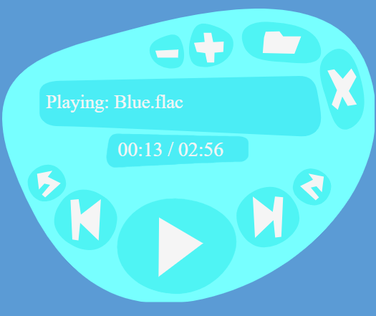
Тестирование
Формат flac
Тест-кейс | Проверка
1) Запуск приложения | Окно отображается поверх всех окон, прозрачный фон – Успешно
2) Выбор нескольких аудиофайлов | Плейлист заполнен, начинается воспроизведение первого трека - Успешно
3) Play/Pause | Кнопка меняет состояние, музыка ставится на паузу/продолжается - Успешно
4) Перемотка ±5 сек | Позиция изменяется в пределах длительности - Успешно
5) Автопереход на следующий трек | По окончании трека загружается следующий - Успешно
6) Масштабирование (+) / (–) | Размер окна и SVG изменяются, масштаб не меньше 1.0 - Успешно
7) Воспроизведение форматов .wav, .m4a, .flac | Воспроизведение разных форматов - Успешно

Slide 20
Спасибо за внимание

